Slide 1
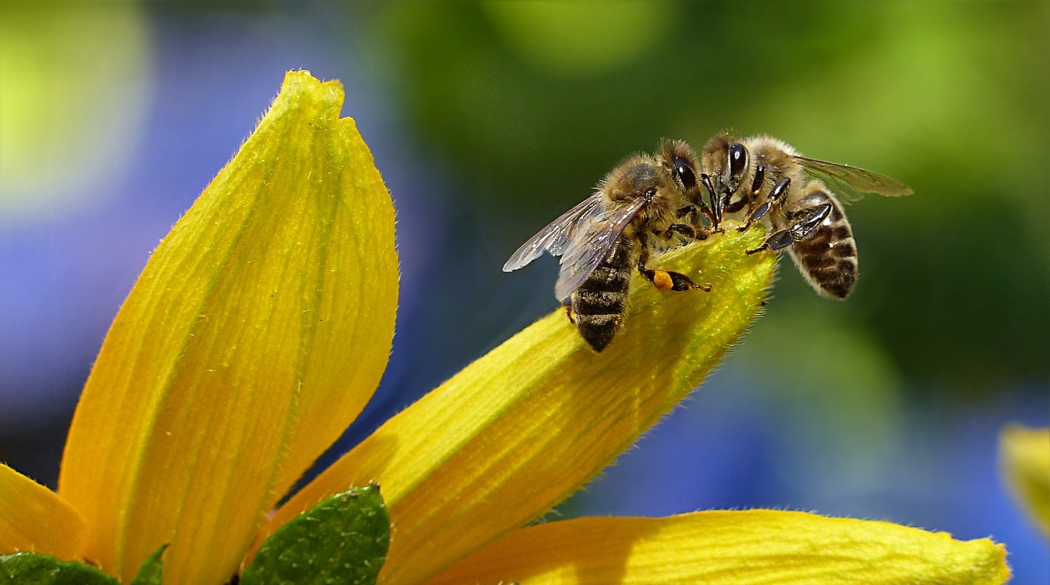

pixabay.com
Blütenbestäubung
-
die fleißige Biene
Workshop mit Lego WeDo 2.0
Lernmaterialien und begleitende Hinweise
Das Lernmaterial Blütenbestäubung – die fleißige Biene wurde im Rahmen des DLPL-Projekts 2017 vom ZLI der PH Wien erstellt und steht unter einer Creative Commons-Namensnennung-Weitergabe unter gleichen Bedingungen-International-4.0-Lizenz kostenlos zur Verfügung.

Slide 2
Workshop Infos
Ziele
Wissen zum Thema „Biene“ als exemplarisches Beispiel für Insekten (Gliederfüßer) erarbeiten
Den natürlichen Prozess der Blütenbestäubung kennenlernen
Ein Modell bauen, das die Blütenbestäubung im Flug veranschaulicht
Geeignete Befehle zum Flug programmieren
Das Programm testen und verbessern
Als mögliche Weiterführung das Glühwürmchen (ebenfalls Insekt) bauen, programmieren, testen und adaptieren
Modelle und Ideen vorstellen und Ideen präsentieren Vgl. Lego Kurs, 5. Blütenbestäubung
Ressourcen
6x Wedo 2.0 Box
6x iPad
Zusatzmaterial: WeDo Lernkarten/QUESTs & Plakat
WLAN (wenn möglich)
Padlet Pinnwand – Kursangebote https://padlet.com/EduTeam/Biene
(über PC oder mobil mit der App Padlet erreichbar)
Klassenaufteilung
Auf Grund der Ausstattung wird empfohlen die Klasse zu unterteilen.
Gruppe WeDo
Gruppe für analoge & multimediale Anregungen
Anknüpfungen zu weiteren Coding und Robotik Übungen sind möglich (BeeBot, QUESTs, Scratch)
Mindestdauer
Jede Gruppe sollte die Möglichkeit haben mit dem WeDo Lernpfad zu arbeiten.
WeDo Lernpfad 3 Stunden plus Auf-und Abbau
Analoge & multimediale Gruppe 3 Stunden
WeDo Lernpfad
Eine WeDo Box ist für ein Team (2-3 Schüler*innen) gedacht.
Schwiergkeitsgrade
Der Lernpfad besteht aus Aufgaben (QUESTs) für 3 Schwierigkeitsgrade
angeleitet (ohne Voraussetzung)
aufbauend und vertiefend
frei gestaltet (optional)
Der Workshop ist besonders für die zwei ersten Module gedacht. Die 3. Schwierigkeitsstufe kann als Ergänzung oder zur Differenzierung angeboten werden. Wählen Sie als Lehrperson aus den Modulen und passen Sie diese den Bedürfnissen Ihrer Klasse an.
Autor*innen Infos:
erstellende Institution bzw. Person: PH Wien | IBS | Brigitte Hübel-Fleischmann, Petra Tratberger
Plattform: http://eis.eeducation.at
OER: https://creativecommons.org/licenses/by-sa/4.0/deed.de
Stand: 10/2017

Slide 3
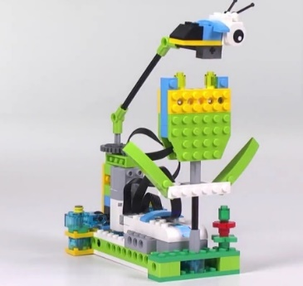

Workshop mit WeDo 2.0
Blütenbestäubung – die fleißige Biene
Möglicher Einstieg – Anknüpfung an den Sachunterricht
  Thema: Die Biene als exemplarisches Beispiel für Insekten und die Blütenbestäubung
      Padlet-Pinnwand Kurs https://padlet.com/EduTeam/Biene
      Einführung ins Thema im Rahmen des Sachunterichts
      Die Biene sucht Blüten – Grundlagen zur Modellerstellung
      Fleißige Bienen – Sammeln von Erfahrungen beim erweiterten Programmieren und Problemlösen
      Biene trifft Glühwürmchen – Bau und Programmierung eines weiteren Insektenmodells
      Vergleich, Dokumentation, Präsentation, Reflexion,…
      WeDo (iPad App): geführtes Projekt – 5. Blütenbestäubung
WeDo Lernpfad
Analoge &
Multimediale Anregungen
  Die Biene sucht Blüten
      Modellentwicklung: Biene umkreist Blüte
      Geführtes Projekt – 5. Blütenbestäubung
      Bau und Programmierung nach Vorgabe
      Material: QUEST 1
  Plakate für WeDo erstellen
      Blumenwiese gestalten
      Padlet-Pinnwand mit weiteren Tipps
  https://padlet.com/EduTeam/Biene
      Quiz/Games
  LearningApps – Quiz:
  https://learningapps.org/312266
  Spielvorschlag: http://t1p.de/wz1m
  Fleißige Bienen
    Testphase
    Abändern des Programmes
    Befehle hinzufügen oder verändern, z.B.
    Geschwindigkeit, Lautstärke, Sensor,…
    Problemlösestrategien zur Fehlerfindung
    einsetzen
    Dokumentation mit Fotos oder Video
    Präsentation und Feedback
    Material: QUEST 2, Blumenwiese
  Biene trifft Glühwürmchen
      Bau und Programmierung des Modells
      Glühwürmchen
      Unterscheidungen der Programme für
      die Blütenbestäubung erörtern
      Material: QUEST 3
Mögliche Reflexion/Präsentation/Weiterführung
  Plenum:
      Präsentation – vor der Klasse, den Eltern,… auf der Schulwebsite, dem Klassenblog,…
      Reflexion mit Impulsfragen – Was war am schwierigsten, warum? Was war am aufregendsten, warum? Was hat man neu dazugelernt?
      Anknüpfung – Start für weitere Coding und Robotik Übungen (siehe Scratch jr. / BeeBot Karten)
      Analoge und digitale Spiele/Apps zum Thema

Slide 4
WeDo Lehr - Lernpfad
Phasen | Zeit in min | Anregungen | Material | Computational Thinking Phasen
Vorbereitung | 20 |  | 6 WeDo Kästen 6 iPads aufladen Smarthubs aufladen
Erforschungsphase | 10-20 | Bienenflug beobachten - im Rahmen eines Lehrausganges oder per Video, Aufgaben und Tätigkeiten der Biene herausfinden | Video Padlet Pinnwand | Zerlegen
 |  | Impulsfragen konkret zum Bienenflug stellen, Schwerpunkte erarbeiten
 |  | Erforschung des Bienenfluges in der Realität, Flugrichtungen und Möglichkeiten des Fluges erörtern | Video in Slow Motion zeigen | Muster entdecken
Entwicklungsphase | 25 | Präsentation des Vorzeige-Modells, Überlegungen zur realen Flugphase im Vergleich zum möglichen Lego-Flug anstellen | Präsentationsmodell Lego WeDo, Blume mit Biene | Lösungsschritte entwickeln Transformieren
 |  | Präsentation durch Lehrperson: Smarthub via Bluetooth verbinden, Arbeitsablauf und Umgang mit Lego-Boxen erklären, 2er Teams bilden | 6 Lego WeDo Boxen, 6 passende iPads (auf Nummerierung achten)
 | 30 | Bau des Modells und Programmierung nach Anleitung | QUEST 1 Blütenbestäubung | Algorithmisches Denken umsetzen
Testphase | 25 | Testen und Veränderungen des Programms durchführen | QUEST 2 Blumenwiesenplakat | Testen Fehlersuche
Ergebnisphase | 30 | Präsentation durch Lehrperson: Foto/Video Möglichkeit der WeDo App zeigen, Einsatz anregen | Dokumentations-Tool, z.B. WeDo Foto/Video | Abstrahieren
 |  | Verwendung der Fotos/Videos für Präsentation der Arbeit sowie Feedback | Vgl. Feedback Fragen
Erweiterungsphase (transformieren) | 45 | Modellbau und Programmierung des Glühwürmchens (ebenfalls Insekt), Vergleich der Bewegungsabläufe, Veränderung von Eigenschaften, evt. Mutation zu Fantasietieren | QUEST 3 WeDo 15a, Glühwürmchen | Transformieren
Abschlussarbeiten | 20 | Präsentation durch Lehrperson: Handhabe der Modellzerlegung; Anschließend WeDo Kästen einräumen, auf Vollständigkeit prüfen, iPads abgeben | Vgl. Checkliste

Slide 5
Mögliche informatische Schwerpunkte in diesem Projekt
Die Aufgaben im WeDo Projekt sollen sechs Kompetenzbereiche des informatischen Denkens
(Computational Thinking) fördern.
Zerlegen (Decomposition)
Aufgaben und Grund des Bienenfluges erörtern. Die Bewegungen bestimmen, die in der Realität zum Einsatz kommen.
  fliegen
  drehen
  bewegen
Muster entdecken (Pattern Recognition)
Muster und Abläufe finden, wie sich die Biene in der Natur während der Flugphase bewegt.
  Ein Beispiel-Video analysieren
  Schwerpunkte finden (z.B. Flügelschlag, fliegt nur runden Kurs, keine Ecken, Rast an der Pflanze,…)
Lösungsschritte entwickeln (identifying possible solutions)
Lösungsschritte überlegen
  Die Flugphase und Bestäubung am Modell vereinfacht darstellen (QUEST 1).
Algorithmisches Denken umsetzen (Algorithm Design)
Ein Programm erstellen, das die Lösungsschritte umsetzt
  Die Biene in Fahrt setzen
  Motor und Bewegungssensor einsetzen (QUEST 1)
  Geschwindigkeit, Lautstärke, Sensoren,… abändern (QUEST 2)
Testen (Evaluation)
  Das Programm testen und verbessern (QUEST 1 & 2)
  Das Programm erweitern (QUEST 2)
Abstrahieren und Transformieren (Abstraction, Generalize patterns and trends into rules and insights)
  Erkenntnisse aus der Natur auf das Modell und das Programm transferieren
  Grenzen der modellhaften Darstellung finden und erläutern
  Weitere Ideen und Anwendungsmöglichkeiten präsentieren
Die Gewichtung der Schwerpunkte obliegt der Lehrperson.
Tipps zum Einstieg in den Lernpfad und dem Schwerpunkt Zerlegen des Problems
    Erarbeitung des Themenbereiches im Rahmen des Sachunterrichts (Angebot Padlet-Pinnwand)
    Anknüpfung an ein Lernvideo zum Bienenflug
    Mögliche Impulsfragen:
    Warum sind Bienen für Menschen wichtig?
    Was braucht die Biene für die Blütenbestäubung?
    Welche Bewegungen muss die Biene während ihrer Flugphase ausführen können?
    Nach dem Zeigen des Modells bzw. nach dem Testen der eigenen Modelle:
    Welche Bewegungen kann man ausschließen bzw. nicht ausführen?
    Wie kann man die möglichen Flugbewegungen verändern und was bewirkt es?

Slide 6
Lehrplanbezug Sachunterricht
Grundstufe 1
Erfahrungs- und Lernbereich Natur
  Lebensvorgänge und biologische sowie ökologische Zusammenhänge
    Formenvielfalt in der Natur
    Verantwortungsbewusstes Verhalten gegenüber der Natur
Erfahrungs- und Lernbereich Raum
  Die unmittelbare Umgebung kennen lernen, sich darin zurechtfinden und erste Orientierungsgesichtspunkte erfassen
    Räumliche Beziehungen in der Klasse erkennen und benennen
    Standorte von Dingen, Wege und Entfernungen beschreiben
Erfahrungs- und Lernbereich Technik
  Technische Gegebenheiten in der Umwelt des Kindes
    Umgang mit Objekten, dabei spezifische Arbeitsweisen kennen lernen
    Verantwortungsbewusstes Handeln beim Gebrauch technischer Geräte entwickeln
Grundstufe 2
Erfahrungs- und Lernbereich Natur
  Lebensvorgänge und biologische sowie ökologische Zusammenhänge
    Begegnung mit der Natur, dabei spezifische Arbeitstechniken und
    Fertigkeiten erweitern, festigen und bewusst anwenden
    Einsichten über Lebensvorgänge und biologische Zusammenhänge verstehen
  Verantwortungsbewusstes Verhalten gegenüber der Natur
    Verständnis über die ökologischen Auswirkungen menschlichen Handelns gewinnen
Erfahrungs- und Lernbereich Raum
  Erkundungs- und Orientierungsübungen durchführen
Erfahrungs- und Lernbereich Technik
  Technische Gegebenheiten in der Umwelt des Kindes
    Kenntnisse über technische Gegebenheiten in der Umwelt des Kindes erwerben
    Spezifische Arbeitstechniken anwenden; Experimentieren
    Sachgemäßes und verantwortungsbewusstes Handeln beim Gebrauch der Technik vertiefen
  Kräfte und Wirkungen
    Kenntnisse über Kräfte und ihre Wirkungen erwerben
    Spezifische Arbeitstechniken anwenden

